Slide 1
Плезиохронная цифровая иерархия (ПЦИ)
Plesiochronous Digital Hierarchy (PDH )

Slide 2
Теорема Котельникова
В 1933 году Котельников доказал свою теорему, которая в англоязычной литературе называется теоремой отсчетов. Формулировка теоремы Котельникова:
Если аналоговый сигнал имеет финитный (ограниченной по ширине) спектр, то он может быть восстановлен однозначно и без потерь по своим дискретным отсчетам, взятым с частотой, строго большей удвоенной верхней частоты.

Slide 3
Если непрерывный сигнал $x(t)$ имеет спектр, ограниченный частотой $F_{гр}$, то он может быть полностью и однозначно восстановлен по его дискретным отсчетам, взятым через интервалы времени ${T=\frac{1}{2}F}_{гр}$, т.е. с частотой $f_{д}=2F_{гр}$

Slide 4
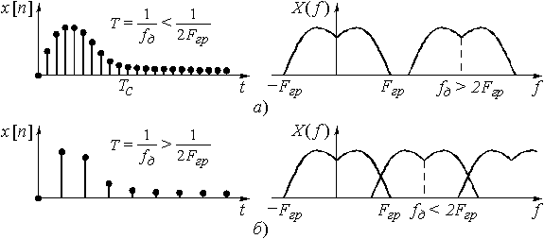
Частота дискретизации непрерывного сигнала не должна быть меньше удвоенной ширины спектра: $f_{д}≥2F_{гр}$ иначе произойдет наложение спектров (рис.) и будет невозможно с помощью фильтра нижних частот выделить спектр исходного непрерывного сигнала.

Slide 5
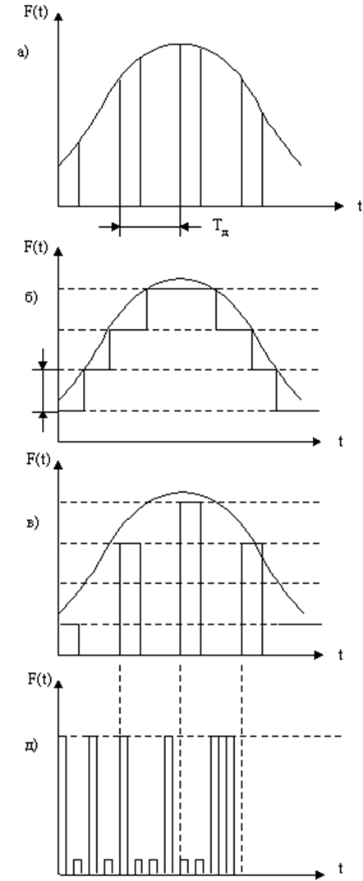
Notes:
Дискретизация — это получение мгновенных значений сигнала (отсчетов) через определенные промежутки времени (т.е. с определенной частотой — частотой дискретизации). На рисунке: (1) — сигнал, (2) — отсчеты.
Квантование — это «округление» полученных мгновенных значений до ближайших заранее заданных уровней. Например, если у нас есть 5 уровней с шагом 2: 0, 2, 4, 6, 8, а некоторые мгновенные значения равны 3.6, 7.1, 2, 0.5, 1.8, то они будут округлены до 4, 8, 2, 0, 2 соответственно.
Кодирование — это представление значений полученных уровней в виде какого-либо кода (например, двоичного).
Итого имеем: 16 уровней × 8 сегментов × 2 группы = 256 уровней. К примеру, число «10010101» представляет собой положительный сигнал (1), с уровнем 5 (0101) в 1-м сегменте (001). Теперь можно посчитать скорость полученного цифрового сигнала: B = 8000 отсчетов/сек × 8 бит/отсчет = 64000 бит/с = 64 кбит/с.

Slide 6
Пример 1. Рассчитаем интервал дискретизации и минимально допустимую частоту дискретизации сигнала, спектральная плотность которого равна нулю при значениях частоты выше 100 кГц.
Пример 2. Найдите частоту дискретизации и интервал дискретизации сигнала, имеющего спектр, ограниченный частотой 10 кГц.

Slide 7
Обобщенная структурная схема канала ЦСП
ИИ – Источник информации в виде непрерывного сигнала;
ДВ – Дискретизатор по времени;
КУ – Квантователь по уровню;
АЦП – Аналого-цифровой преобразователь;
ЛП – Линия передачи;
ЦАП – Цифро-аналоговый преобразователь;
УВ – Устройство Восстановления Дискретного аналогового сигнала в непрерывный.
ПИ – Приемник информации

Slide 8
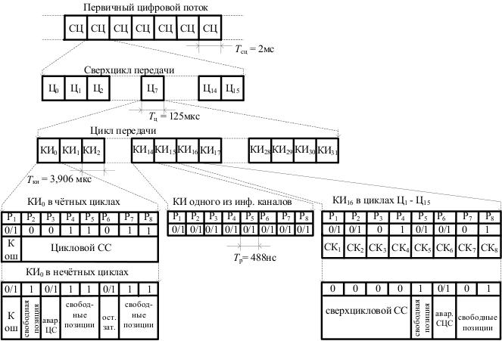
Структура потока Е1
Notes:
Структура потока Е1 определена в рекомендации ITU-T G.704. Данный поток называется первичным цифровым потоком и организуется объединением 30-ти информационных ОЦК. Линейный сигнал системы построен на основе сверхциклов, циклов, канальных и тактовых интервалов, как это показано на рисунке выше (обозначение 0/1 соответствует передаче в данном тактовом интервале случайного сигнала). Сверхцикл передачи (СЦ) соответствует минимальному интервалу времени, за который передаётся один отсчёт каждого из 60 сигнальных каналов (СК) и каналов передачи аварийной сигнализации (потери сверхцикловой или цикловой синхронизации). Длительность СЦ Тсц=2мс. Сверхцикл состоит из 16 циклов передачи (с Ц0 по Ц15). Длительность цикла Тц=125мкс и соответствует интервалу дискретизации канала ТЧ с частотой 8 кГц. Каждый цикл подразделяется на 32 канальных интервала(таймслота) длительностью Тки=3,906 мкс. Канальные интервалы КИ1-КИ15, КИ17-КИ31 отведены под передачу информационных сигналов. КИ0 и КИ16 — под передачу служебной информации. Каждый канальный интервал состоит из восьми интервалов разрядов (Р1-Р8) длительностью по Тр=488нс. Половина разрядного интервала может быть занята прямоугольным импульсом длительностью Ти=244нс при передаче в данном разряде единицы (при передаче нуля импульс в разрядном интервале отсутствует). Интервалы КИ0 в четных циклах предназначаются для передачи циклового синхросигнала (ЦСС).
С точки зрения передачи телефонного канала: телефонный канал является 8-ми битным отсчётом. Полезная нагрузка – разговор двух абонентов. Кроме того передаётся служебная информация (набор номера, отбой и т.п.) – сигналы управления и взаимодействия (СУВ). Для передачи таких сигналов достаточно повторения их 1 раз в 15 циклов, при этом каждый СУВ будет занимать 4 бита (СУВ для какого-то конкретного канала). Для этих целей был выбран 16-й канальный интервал. В один канал помещаются СУВ для двух телефонных каналов. Т.к. всего 30 каналов, за один разговор используется два канала, то цикл нужно повторить 15 раз, следовательно, с Ц1 по Ц15 передаём всю информацию о СУВ. Таким образом, необходимо определить номер цикла. Для этих целей нулевой цикл содержит сверхцикловой СС («0000» в 1-х четырёх байтах –MFAS). В 6-м бите передаётся потеря сверхцикла (LOM). Мне приходилось сталкиваться с людьми которые пытаясь объяснить структуру потока Е1 предстовляли его в качестве трубы, куда запиханы 32 трубы меньшего размера(32 таймслота), это довольно наглядно, но абсолютно не правильно т.к. в ПЦИ передача данных осуществляется последовательно, побитно, а не параллельно.

